Slide 1
Пән мұғалімі жайлы
Аты-жөні: Султанова Жадыра Қуандыққызы
Туған жері: Науырзым ауданы. Асанқайғы ауылы
Туған күні: 08 маусым 1990 ж
Білімі: жоғарғы
Бітірген оқу орны: ҚӘТУ 2014 жыл
Мамандығы: Қазақ тілі және әдебиеті
Санаты: ІІ
Еңбек өтілі: 3 жыл
Жұмыс орны: «Жарсуат негізгі мектебі »ММ

Slide 2
Тақырыбы: Ғылыми жоба жайлы өзіндік пікір
Мақсаты: ғылыми жоба ұғымы, ондағы жиі кездесетін қателер, әріптестеріммен осы тақырып барысында ой бөлісу;
Міндеті:
Жалпы шолу жасау,
Оның кезеңдерімен таныстыру,
Басты қағидаларға мән беру
Қол жеткізген нәтижелер

Slide 3
Ж а л п ы ұ ғ ы м
Ғылыми жоба – бұл белгілі бір қорытындыға жетуге көмектесетін әрекеттердің жиынтығы.
Ғылыми жобалардың негізін салушылардың бірі - Ф.Бэкон ізденістің әдісін циркульмен салыстырған. Әрбір адамның ойлау қабілетінің деңгейі әртүрлі, сол себепті барлық адамдардың жетістікке жетуге деген мүмкіндіктерін теңестіру үшін белгілі бір құрал керек. Ғылыми ізденіс осындай құрал болып табылады. Сондай – ақ, зерттеу, іздену адамдардың мүмкіндіктерін теңестіріп қана қоймай, олардың іс - әрекетін біркелкі жасап, ғылыми зерттеулердің ұқсас нәтижесін алуға ықпал етеді.

Slide 4
Ғылыми зерттеу жұмыстарының кезеңдері
1. Ғылыми жобада:
- бет парақ;
- мазмұны;
- кіріспе;
-теориялық бөлімі;
- зерттеу бөлімі;
- қорытынды;
-пайдаланған әдебиеттер тізімі;
-қосымша (егер қажет болса) болу керек.

Slide 5
2. Ғылыми жобаға келесі құжаттамалар қоса тіркеледі:
- аннотация- қазақ, орыс және ағылшын тілдерінде;
- ғылыми жетекшінің жұмыс туралы пікірі, оның қолымен расталады; Әр жұмысқа жетекшінің пікірі берілу керек, онда таңдалған тақырыптың көкейкестілігі, автордың жұмысқа қосқан өз үлесі, жұмыстың кемшіліктері және нәтижелерді одан әрі пайдаланудағы ұсынымдар көрсетіледі.

Slide 6
Ғылыми жобаларды дайындауда жиі кездесетін қателер
Ғылыми жобаның тақырыбын таңдауда жіберілетін қателіктер. ТАҚЫРЫП- мәселелердің өзіне тән сипатын көрсетеді, сонымен қатар тақырыпта қысқа формада құрылған, айқын бір мағыналы, дәл, мәселелерді шешу болып табылады.Ауқымы жағынан өте кең, жалпылама тақырып алу; Тақырыпты оқушының психо-физиологиялық жас ерекшелігіне сай таңдамау;
Жұмыстың құрылымын білмеу. Әдетте ғылыми жоба жазар алдында оның кіріспе, негізгі бөлім, қорытынды деген үш бөліктен тұратыны жайлы жалпылама пікірден басқа, болашақ жұмыстың қандай болуы керектігі жөнінде нақты болжамдар аз болады. Бұл көпшілік жағдайда жұмыстың теориялық, практикалық тарауларының арасындағы тепе-теңдіктің бұзылуына алып келеді.Дұрысында негізгі бөлімді 2 тарауға бөліп, бірінші тарауда тақырыптың теориялық жағын, екінші тарауда оқушының өзіндік ізденістерін көрсететін практикалық мәселелерді қарастырған дұрыс болады. Әрбір тарау өз ішінде бірнеше тармақтарға бөлінеді.
Ғылыми жұмыстың логикасын дұрыс түсінбеу. Ғылыми жұмыс жазуды жаңадан бастаған адамдар жиі жіберетін қателік. Ал шын мәнінде ғылыми жұмыстың басты логикасы - жұмыстың болжамын (гипотеза) нақтылап алудан және оны ғылыми-теориялық тұрғыдан негіздеуден тұрады. Болжам дегеніміз – таңдап алынған тақырыпты толық зерттеп шыққан кезде қол жеткізетін соңғы нәтижені алдын-ала сезу, түйсіну деген сөз.
«Кіріспе» бөліміне дұрыс көңіл бөлмеу. Көп жағдайда «Алдымен жұмысты жазып алайын, кіріспені соңынан жаза салуға болады», «Жұмыс дайын болсын, кіріспені кейін жазамыз» деген пікірлерді естиміз. Бұлай ойлау – ең басты қателік. Сонымен, кіріспе алдымен жазылуы керек. Бұл, әрине, оны кейін мүлде өзгертуге болмайды деген сөз емес. Жоба жазушы өзін соңғы мақсатты болжамы, мақсат, міндеттерін ең әуел бастан дұрыстап нақтылап алса, оның жұмыс істеуі әлдеқайда жеңілдейді.Жұмыстың мақсаты мен міндеттерін дұрыс жаза алмау да жиі кездесетін қателердің бірі. Ал дұрысында, жұмыстың мақсаты оның тақырыбымен, міндеттері тиісті тараулар мен тармақтарының атауларымен сәйкес келуі қажет.

Slide 7
Алдымен практикалық бөлігін жазып алып, жұмыстың теориясын соңынан жазамын деп ойлау. Әдетте ғылыми теориялық әдебиеттермен жұмыс істеуден гөрі жұмыстың практикалық бөлігіне бірден кірісіп кету жеңіл көрінеді. Әзірге кітапханаға баратын мүмкіндік жоқ, теориялық бөлігін соңынан жаза саламын деген ойлар болатыны рас. Алайда ол жұмыстың сапасын төмендете түсетін басты қателік болып табылады.Ғылыми логикасы айқын болмаған жұмыс ешқашан дұрыс жазылмайды. Мысалы, зерттеу жұмысының тақырыбы фразеологизмдер туралы болса, жоба жазушы алдымен сол фразеологизмдер жайында терең теориялық біліммен қаруланып алмайынша, өз талдауларын дұрыс жүргізе алмайды.
Жұмыстың тек қана теориялық материалдардан тұруы немесе практикалық бөлігінің болмауы . Әсіресе жеңіл жол іздеушілер уақыт аз қалғанда кірісіп, жобаны тез арада аяқтау керек деп, асыққан кезде, осындай қателікке ұрынады. Бұл - ең алдымен тақырыпты толық меңгермеген адамның ісі. Әдетте, ондай жобалардың негізгі бөлімі түгелдей тек қана теориялық материалдан тұрады, жұмыстың өзіндік талдауы, яғни, практикалық бөлігі болмайды. Әрине, кітаптан тұтасымен көшірілген дүние болып шығады. Оқушының өзіндік еңбегі сіңбеген ондай жұмысты тексеруші комиссия мүшелері бірден байқайды.
Жобаның жазылу тілінде кететін қателер.
- Ғылыми стильмен жазылмауы;
- Орфографиялық, пунктуациялық қателердің болуы.
Әсіресе тіл мен әдебиеттен жазылатын жұмыстарда орфографиялық, пунктуациялық қателердің болуы ешқашан кешірілмейді. Ондай қателерді көп жағдайда компьютерге жауып жатамыз, адамның өзі болмаса, ол машина қайдан қате жіберсін? Сондықтан, жобаны жазып, теріп болғаннан кейін бірнеше рет тексеріп, қателерін мұқият қарап шығу қажет

Slide 8
Ө з і н д і к қ ұ п и я м
Мен шығармашылыққа жақын адаммын, сондықтан болар жалпы әдебиетке жүрегім елжіреп тұрады. Оқушыдан да осындай ізденісті талап етем, ғылыми жобаларды дайындаған кезде шәкіртіммен өзімнің ортақ қалауымызбен тақырыпты таңдай ала отырып, келешекте одан нәтиже бар ма, жоғын анықтап, сол тақырыптың отырған қауым ұйып тыңдайтындай, санасында қалып қоятындай деңгейде дайындауға тырысамыз.

Slide 9
М ұ ғ а л і м м е н о қ у ш ы ж е т і с т і г і
Аудандық «Адам айтса нанғысыз» ғылыми жоба сайысында Гүлнәр Дулатова «Алашты Алаш зерттеген» тақырыбында 3 орын Тойтан Абылай
Аудандық «Жарқын болашақ» байқауы «Жас ғалымдар» номинациясы «Ел аузындағы қара өлеңдер» тақырыбында 2 орын Тойтан Абылай

Slide 10
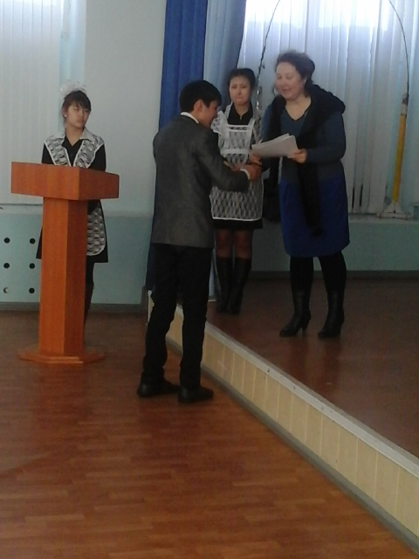
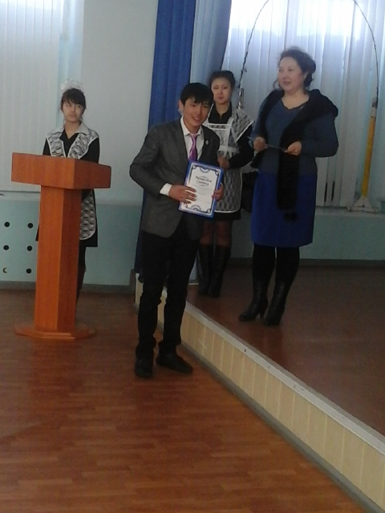
М а р а п а т т а у р ә с і м і н е н к ө р і н і с

